Slide 1
第1章内容回顾
宏定义特点和注意细节
条件编译特点和主要用处
文件包含的路径查询规则
C语言扩展宏定义的用法

Slide 2
C语言编程实践
第二章

Slide 3
本章结构
位运算
C语言编程实践
C语言编程要点
C语言常犯错误

Slide 4
课程目标
了解位运算的实际应用。
了解C语言几个重要关键词的特性和他们之间区别
熟悉C语言编程要点
熟悉C语言常见的语法错误以及解决方法
了解如何去定位错误以及解决错误

Slide 5
2 C语言编程实践
位运算
指针特性
C语言关键词
C语言进阶知识
C语言编程易犯毛病集合

Slide 6
2-1 位运算
按位与运算
按位或运算
按位异或运算
求反运算
左移运算
右移运算

Slide 7
2-1 位运算
位运算符的含义
  位运算是指进行二进制位的运算。
功能：
  c语言提供对内存单元的二进制位的操作,使得c语言能够编写系统软件.
位运算符
  &： 按位与
  |： 按位或
  ^： 按位异或
  ~ ： 取反
  <<： 左移
  >>： 右移

Slide 8
2-1 位运算
要点：
  位运算除~以外,均为二目运算;
  运算对象只能为整型或字符型数据.
  各个位运算符号的使用:

Slide 9

2-1-1 按位与运算
按位与──&
格式：x&y
规则：对应位均为1时才为1，否则为0。
例如，3&9=1： 0011
& 1001
────
0001=1
参考用途：
取(或保留)1个数的某(些)位，其余各位置0
        将某(些)位置0

Slide 10
2-1-2 按位或运算
按位或──|
格式：x|y
规则：对应位均为0时才为0 ，否则为1。
例如，3|9=11： 0011
| 1001
────
1011=11
参考用途：
将某(些)位置1

Slide 11
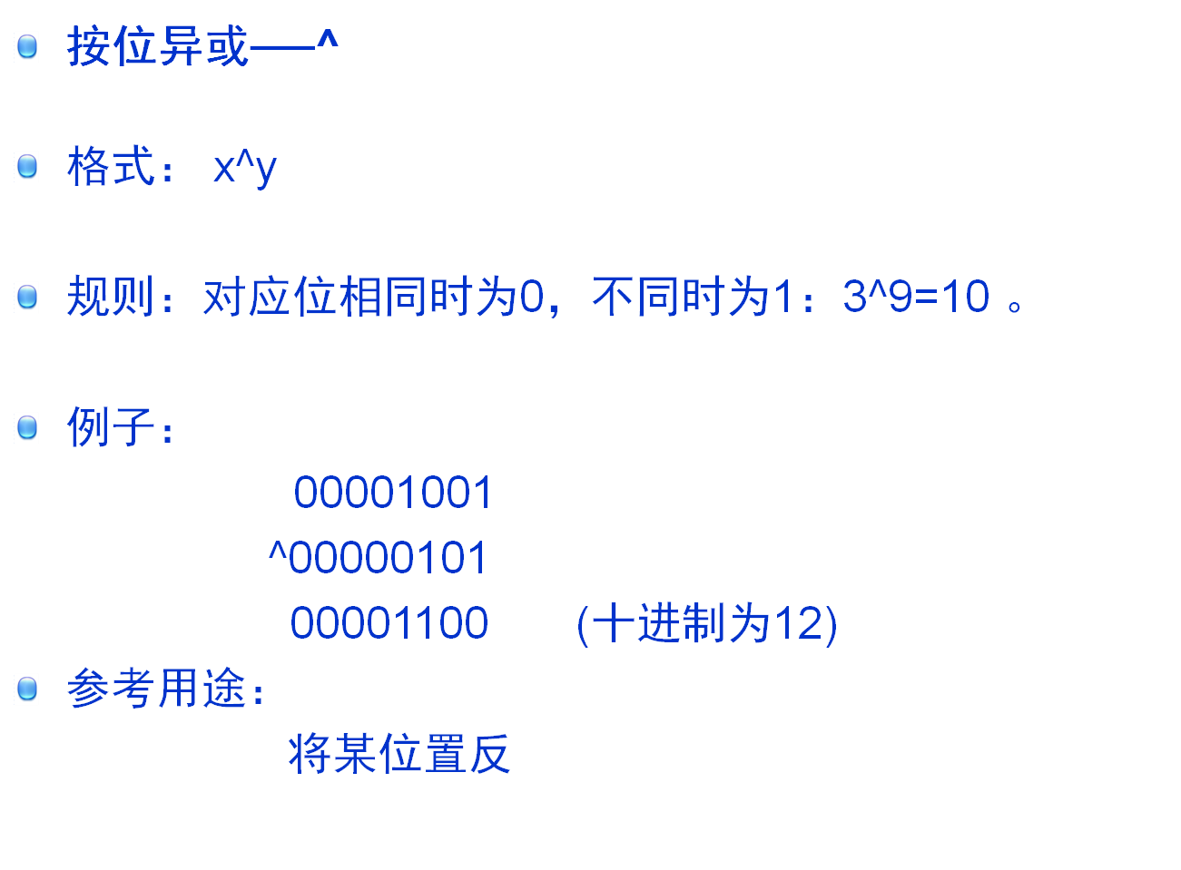
2-1-2 按位异或运算

Slide 12
2-1-3 求反运算
求反── ~
格式：~ y
规则：各位翻转，即原来为1的位变成0，原来为0的位 ~0＝0xffff，~9=0xfff6。
参考用途：
间接地构造某个数，其非指定位都为1，以增 强程序的可移植性

Slide 13
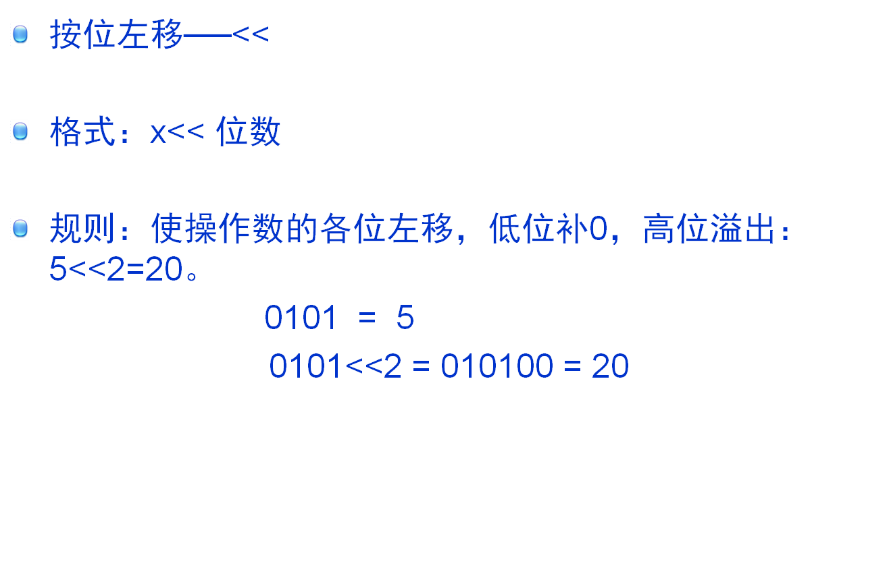
2-1-4 左移运算

Slide 14
2-1-5 右移运算
按位右移──>>
格式：x>>位数
规则：使操作数的各位右移，移出的低位舍弃；高位：
  对无符号数和有符号中的正数，补0；
  有符号数中的负数，取决于所使用的系统：补0的称为“逻辑右移”，补1的称为“算术右移”。
说明
  x、y和“位数”等操作数，都只能是整型(允许字符型数据)。除按位取反为单目运算符外，其余均为双目运算符。
  参与运算时，操作数x和y，都必须首先转换成二进制形式，然后再执行相应的按位运算。
例如，5<<2=20：0101 → 10100，
20>>2=5：10100 → 00101。

Slide 15
2-1-6 位运算例子
1.有个int型变量，判断它第6位上是1还是0
2.得到一个第7位为1，其余位为0的数
将一个int变量的第7位置1
3.得到一个第8位为0，其余位为1的数
将一个int变量的第8位置0
4.将一个int变量的第9位取反

Slide 16
2-1-6 位运算例子
题目：从键盘上输入1个正整数给int变量num，输出由8～11位构成的数（从低0号开始编号）
基本思路：
1.截取8~11位的数，位移到0~3位
  a)构建8~11位上为1其余为0的数
  b)位与输入数
  c)得到的结果右移8位
2.先将8~11位移到0~3位，截取0~3位
  a)输入数右移8位
  b)构建0~3位为1其余为0的数
  c)位与，得到结果

Slide 17
2-1-6 位运算例子
仔细考察构建的辅助数（位与时用到的数，因为起到了“采用某些位，无视，即屏蔽其他位”的左右，所以也叫做mask），构建mask的复杂程度，这里采用方案2
程序运行情况：
Input a integer number:1000 ←┘
result=0x3
程序说明：~ ( ~0 << 4)
按位取0的反，为全1；左移4位后，其低4位为0，其余各位为1；
再按位取反，则其低4位为1，其余各位为0。这个整数正是我们所需要的。
main()
{
int num, mask;
printf("Input a integer number: ");
scanf("%d",&num);
/*将num右移8位，将8～11位移到低4位上*/
num >>= 8;
/*间接构造1个低4位为1、其余各位为0的整数*/
mask = ~ ( ~0 << 4);
//打印结果
printf("result=0x%x\n", num & mask);
}

Slide 18
2-1-6 位运算例子
题目：从键盘上输入1个正整数给int变量num，按二进制位输出该数。
思路：即将整数从31位到第0位依次输出。如果是高电平输出字符1，否则输出0。
方案1，掩码（mask）变动，原整数不动
a)构建掩码1<<31(31这个数值是否合适？)
b)位与正整数，能得到原整数第31位上的值
c)构建掩码1<<30，用来得到30位上的情况
d)循环
方案2，原整数变动，掩码不动
a)构建掩码1<<sizeof(int)-1(这里优先级有没有问题？)
b)位与正整数，能得到原整数第31位上的值
c)将原整数左移一位，那么再与mask位与的结果就是原整数的第30位的值
d)循环
#include "stdio.h"
main()
{
int num, mask, i;
printf("Input a integer number: ");
scanf("%d",&num);
/*构造1个最高位为1、其余各位为0的整数(屏蔽字)*/
mask = (1<<sizeof(int) – 1);
printf("%d=" , num);
for(i=1; i<= sizeof(int); i++)
{
putchar(num&mask ? ’1’ : ‘0’); /*输出最高位的值(1/0)*/
num <<= 1; /*将次高位移到最高位上*/
if( i%4==0 ) putchar(‘,’); /*四位一组，用逗号分开*/
}
printf("\bB\n");
}
程序运行情况：
  Input a integer number:1000
  1000=0000,0011,1110,1000B

Slide 19
2-2 C语言编程要点
C语言存储空间布局
Heap与stack
static特性应用
array_name和&array_name的异同
强制数据类型转换的总结

Slide 20
2-2-1 C程序存储空间布局
C语言的组成
  正文段
  初始化数据段（数据段）
  非初始化数据段（bss段）
  栈
  堆

Slide 21
2-2-1 C程序存储空间布局
C语言存储布局
栈
| \ | / / | \ |
堆
未初始化
初始化
正文段

Slide 22
2-2-2 Heap与stack
Heap与stack
  Stack的空间由操作系统自动分配/释放，Heap上的空间手动分配/释放。
  Stack空间有限，Heap是很大的自由存储区
内存分配域
  malloc函数分配的内存空间即在堆上
  程序在编译期对变量和函数分配内存都在栈上进行
  程序运行过程中函数调用时参数的传递也在栈上进行

Slide 23
2-2-3 字符串常量
字符串常量
  “xya”
  “d”
  可以理解为就是一个值，他的类型就是char[]类型
  字符串常量
  赋值：
  char *p = “asrwar”;
  char p[] = “awafefe”;
Notes:
char (*pb)[MAX] 指向数组的指针

Slide 24
2-2-4 array_name和&array_name的异同
array_name
  指向数组中第一个元素的指针
&array_name
  指向整个数组的指针
例：
  char a[MAX]; /*array of MAX characters*/
  char *p = a; /*p为指向数组的指针*/
  char *pa = &a; /*该语句是不正确的，pa的类型为'char *'，而&a的类型为'char (*)[MAX]’*/
  char (*pb)[MAX] = &a; /*该语句是正确的，pb的类型为'char (*)[MAX]'*/
Notes:
char (*pb)[MAX] 指向数组的指针

Slide 25
2-2-4 array_name和&array_name的异同
使用例子分析
  #include<stdio.h>
  void main()
  {
  char a[5] = {'a','b','c','d','\0'};
  char *p = a;
  /*运行下面这句后， vc6.0 提示的错误为：cannot convert
  from ‘char (*)[5]’ to ‘char *’，&a的类型应该是指向一个数
  组的指针*/
  //char *pa = &a;
  /*所以，应该定义一个指向相同类型和大小的数组的指针
      来获得“&a”的值*/
      char (*point_to_str)[5];
      point_to_str = &a;
      printf("%d\n%d\n",&p, &point_to_str);
      printf("%s\n%s\n", p, point_to_str);
  }
结果：
  1245044
    1245040
    abcd
    abcd

Slide 26
2-2-5 强制数据类型转换的总结
转换规则
double float 高
long
unsigned
Int char,short 低
说明：
  横向箭头表示必须的转换
  纵向箭头表示当运算符两边的运算数为不同类型时的转换
  低－》高 ＝＝》形式上改变， 数据的实质内容 不变
  高－》低 ＝＝》可能有些数据丢失

Slide 27
2-2-5 强制数据类型转换的总结
转换规则
  把赋值运算符右侧表达式的类型转换为左侧变量的类型
转换细节
  浮点型与整型
  单、双精度浮点型
  char型与int型
  int型与1ong型
  无符号整数

Slide 28
阶段总结
常见的位运算符有哪些
什么是数据指针
如何定义一个函数指针
const有那些特点，主要应用在哪些方面
static主要有几种用法，各自特点是什么
C强制数据类型转化要注意哪些方面

Slide 29
2-3 C语言编程易犯毛病集合
书写标识符时，忽略了大小写字母的区别
忽略了变量的类型，进行了不合法的运算
将字符常量与字符串常量混淆
忽略了“=”与“==”的区别
忘记加分号
多加分号
输入字符的格式与要求不一致
switch语句中漏写break语句
忽视了while和do-while语句在细节上的区别
定义数组时误用变量

Slide 30
2-3-1 书写标识符时,忽略了大小写字母的区别
分析
注意：C认为大写字母和小写字母是两个不同的字符
  main()
  {
  int a=5;
  printf("%d",a);
  }

Slide 31
2-3-2 忽略了变量的类型,进行了不合法的运算
分析
注意：整型变量a和b可以进行求余运算，而实型变量则不允许进行“求余”运算
  main()
  {
  float a,b;
  printf("%d",a%b);
  }

Slide 32
2-3-3 将字符常量与字符串常量混淆
分析
  char c;
  c= "a";
注意：
  字符常量是由一对单引号括起来的单个字符
  字符串常量是一对双引号括起来的字符序列
  以“\”作字符串结束标志

Slide 33
2-3-3 将字符常量与字符串常量混淆
分析
  char c;
  c= "a";
注意：
  字符常量是由一对单引号括起来的单个字符
  字符串常量是一对双引号括起来的字符序列
  以“\”作字符串结束标志

Slide 34
2-3-4 忽略了“=”与“==”的区别
分析
  if (a==3) a=b;
  if (a=3) a=b;
注意：
  “=”是赋值运算符
  “==”是关系运算符

Slide 35
2-3-5 忘记加分号
分析
{
a=1
b=2
z=x+y;
t=z/100;
printf("%f",t);
}

Slide 36
2-3-6 多加分号
分析
注意：
  复合语句的花括号后不应再加分号
  for (I=0;I<5;I++); 会出现什么问题？？？
  if (a%3==0);
  {
  z=x+y;
  t=z/100;
  printf("%f",t);
  };

Slide 37
2-3-7 switch语句中漏写break语句
分析
注意：
  case 与 break 的配对
switch(grade)
{
case 'A': printf("85~100\n");
case 'B': printf("70~84\n");
case 'C': printf("60~69\n");
case 'D': printf("<60\n");
default: printf("error\n");
}

Slide 38
2-3-8 忽视了while和do-while语句在细节上的区别
While语句分析
do-while语句分析
main()
{
int a=0,i;
scanf("%d",&i);
while(i<=10)
{ a=a+i;
i++;
}
printf("%d",a);
}
main()
{ int a=0,i;
scanf("%d",&i);
do{
a=a+i;
i++;
} while(i<=10);
printf("%d",a);
}
注意
  while循环是先判断后执行，而do-while循环是先执行后判断
  do-while至少执行一次

Slide 39
2-3-9 定义数组时误用变量
语句分析
  int n;
  scanf("%d",&n);
  int a[n];
注意
  数组名后用方括号括起来的是常量表达式，可以包括常量和符号常量。
  C不允许对数组的大小作动态定义

Slide 40
2-3-10 数组最大下标值
语句分析
  main()
  {
  static int a[10]={1,2,3,4,5,6,7,8,9,10};
  printf("%d",a[10]);
  }
注意
  数组其下标值由0开始
  a数组有N个元素 ,最大下标是N-1

Slide 41
2-3-12 同时定义了形参和函数中的局部变量
语句分析
语句改正
int max(x,y)
int x,y;
{
int z; z=x>y?x:y;
return(z);
}
int max(x,y)
int x,y,z;
{
z=x>y?x:y;
return(z);
}
注意
  形参应该在函数体外定义
  局部变量应该在函数体内定义

Slide 42
2-3-13 误认为形参值的改变会影响实参的值
语句分析
语句改正
main ()
{
  int x=3,y=4;
  swap(x,y);
  printf ("%d,%d",x,y);
}
int swap (int x,int y)
{
  int z;
  z=x;x=y;y=z;
}
main ()
{
  int x=3,y=4;
  int *p1,*p2;
  p1=&x p2=&y;
  swap(p1,p2);
  printf ("%d,%d",x,y);
}
int swap (int *p1,int *p2)
{
  int z;
  z=*p1;*p1=*p2;*p2=z;
}
注意
  实参和形参之间单向传递

Slide 43
2-3-14 函数的实参和形参类型不一致
语句分析
main ()
{
  int x=3,y=4;
  int *P1,*p2;
  P1=&x, p2=&y;
  swap(P1,p2);
  printf ("%d,%d",x,y);
}
int swap (int p1,int p2)
{
  int z;
  z=p1;p1=p2;p2=z;
}
错误分析
  C 要求实参与形参的类型一致
  P1 ---→指针参数
  P1 ---→ 整形参数

Slide 44
阶段总结
C语言常见的错误
如何调试一个死循环程序
调试程序有哪些最好的方法
怎么实现输出调试错误报告

Slide 45
本章总结
了解位运算的基本操作，重点在与和或运算
位运算
了解位段的基本定义
位段
指针特性
主要讲述数据指针、函数指针和动态内存申请细节
C语言编程实践
C语言关键词
了解const，typedef，define以及static，enum之间的区别和应用
C语言编程要点
重点讲述static关键字的应用以及类型转换的特点
C语言常犯错误
讲述C语言编译中常见错误分析
C语言编程调试
了解C语言调试的细节

Slide 46
实验1
实验内容
  题目：运用typedef 和＃define分别定义一个结构体指针，同时对这两个结构体进行数据对换操作，并输出最终数据体的结果。
    结构体A数据项有char arr[10]; int value; unsigned char ch;
    结构体B数据项有char arr[10]; char value; char ch;
实验目的
  熟悉typedef的运用，深入理解typedef和define之间的差别；
  理解强制类型转换引起的差别；
  结构体指针的运算操作；
实验分析
  typedef定义一个结构体，define宏定义一个结构体指针；
  结构体的初始化和数组的初始化以及数值类型初始化；
  字符串的拷贝操作和数据类型转换操作。

Slide 47
实验2
题目
  从键盘上输入1 个正整数给int 变量num，按二进制位输出该数 ，同时分别对第五位取反，第六位置一，第七位清零
注意事项
  键盘输入操作特点
  位操作的运算
  用宏定义实现位操作
    CLEAR
    SETTING
    REVER
实验结果
  熟悉位操作基本运算，同时为以后嵌入式数据操作提供基础程序编码。

